Slide 1
Voda
Jakub Martiš 6.B

Slide 2
Pitná voda
voda
voda
Voda má značku H2O, je to chemická zlúčenina vodíka a kyslíka. Je základnou podmienkou pre existenciu života na Zemi.

Slide 3
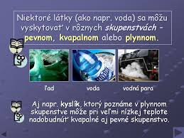

Slide 4
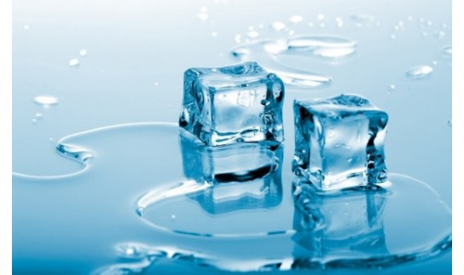
Pevné skupenstvo: Pevná látka sa vyznačuje pevným, často pravidelným usporiadaním častíc. Teleso z pevnej látky udržuje svoj tvar, aj keď nie je uzavreté do nejakého objemu.

Slide 5
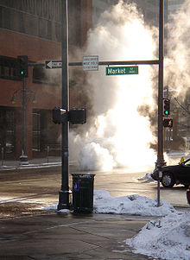
Vodná para je plynné skupenstvo vody. Vodná para môže byť vyrobená z výparníka, vriacej vody alebo zo sublimácie ľadu. Plyny môžeme mať okolo nás. Vodná para môže vzniknúť pri varení alebo pri parení mora alebo vody.

Slide 6
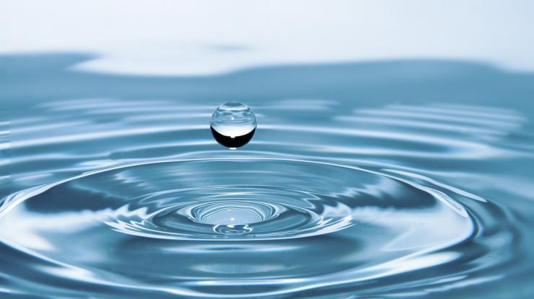
Kvapalné skupenstvo
V kvapalnom skupenstve sa na Zemi voda vyskytuje v najväčšom množstve. Bežne sa vyskytuje v podobe jazier, riek, potokov, oceánov a morí, nachádza sa v pôde aj v močiaroch. Väčšina vody sa nachádza v oceánoch v podobe slanej vody, pričom pokrýva 71% svetového povrchu.

Slide 7
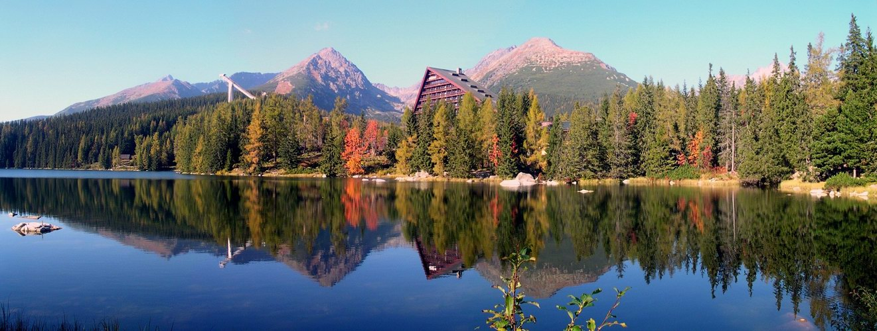
Stojatá voda
Rašelina je tmavohnedé až čierne rezíduum, ktoré vzniká pri rozklade a rozpade machov, trávnatých rastlín a stromov vo vlhkom a močiarnom prostredí
Stojatá voda môže bit napríklad: jazero, ......... V stojatom jazere žijú obojživelníky, ryby, planktóny....... Zaujímavým a stále vzácnejším typom stojatých vôd sú rašeliniská. Sú to miesta, na ktorých sa hromadí rastlinná hmota a z nej sa tvorí rašelina.

Slide 8
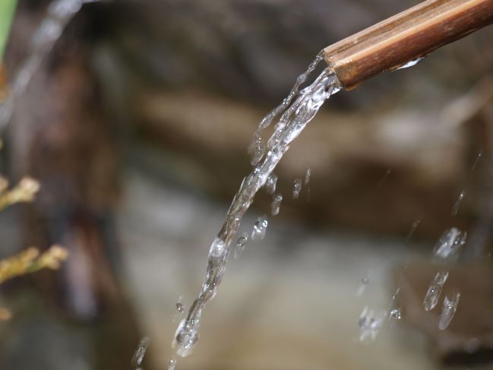
Tečúca voda
Tečúca voda môže biť: rieka, more, potok, bystrinka.
V tečúcej vode môžu žiť: ryby,......,planktóny,
Je najrozšírenejšou látkou na povrchu Zeme. Je podstatnou zložkou biosféry a má popri pôde prvoradý význam pre zabezpečenie výživy ľudstva. Tvorí 70% ľudského tela a je nevyhnutná pre rastliny a živočíchy.

Slide 9
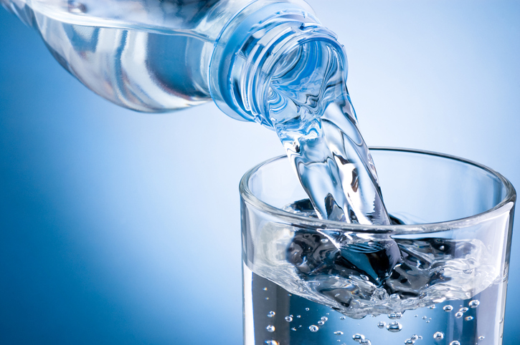
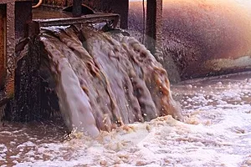
Pitná voda alebo nepitná sa môže deliť
Pitná voda je napríklad minerálka
Nepitná voda je napr. odpadová voda

Slide 10
Ďakujem za pozornosť

